Slide 1
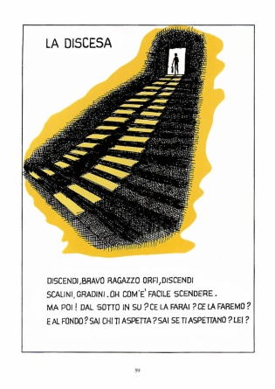
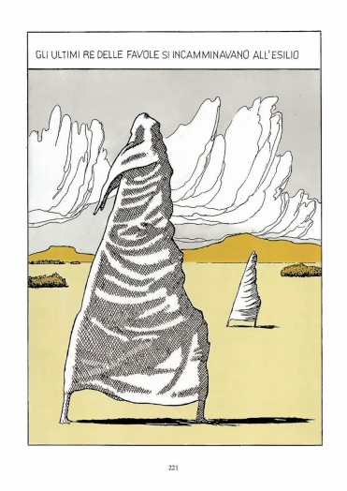
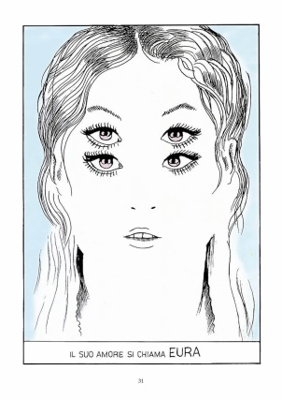
Linguistique synchronique - L4ITLINS - année 2023-2024
Esempi di grafic novel italiani
Dino Buzzati - considerato il primo (cronologicamente)
Poema a fumetti (1969) : lo scrittore italiano reinterpreta per immagini il mito di Orfeo ed Euridice in chiave erotica e moderna, inserito nella contemporaneità.

Slide 2
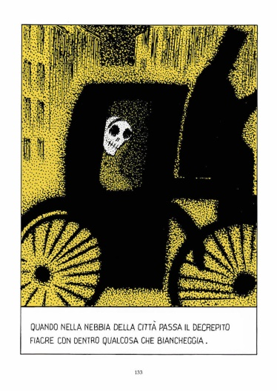
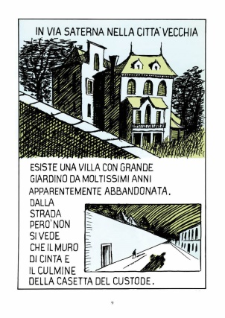
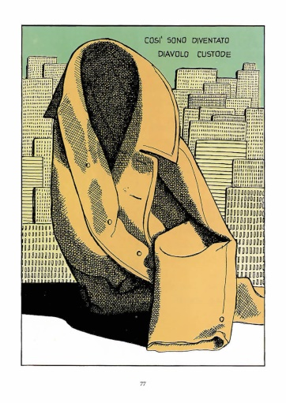
Linguistique synchronique - L4ITLINS - année 2023-2024

Slide 3
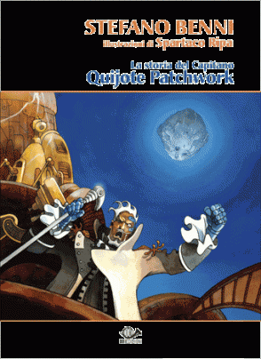
Linguistique synchronique - L4ITLINS - année 2023-2024
Stefano Benni (graphic novel del XXI)
La Storia del Capitano Quijote Patchwork (2010)
illustrazioni di Spartaco Ripa
Un incrocio tra le vicende comiche
di Don Chisciotte (Cervantes) e
quelle drammatiche di Moby Dick
(Melville), ambientato in chiave
fantascientifica, sul pianeta Terra,
nell’anno 2156.

Slide 4
Linguistique synchronique - L4ITLINS - année 2019-2020

Slide 5
Zerocalcare (1983 - …) pseudonimo di Michele Rech Dimentica il mio nome, 2014 Episodio autobiografico (morte della nonna) : fine dell’infanzia / adolescenza e inizio età matura, storia di tre generazioni (la nonna, la madre e lui).

